Slide 1
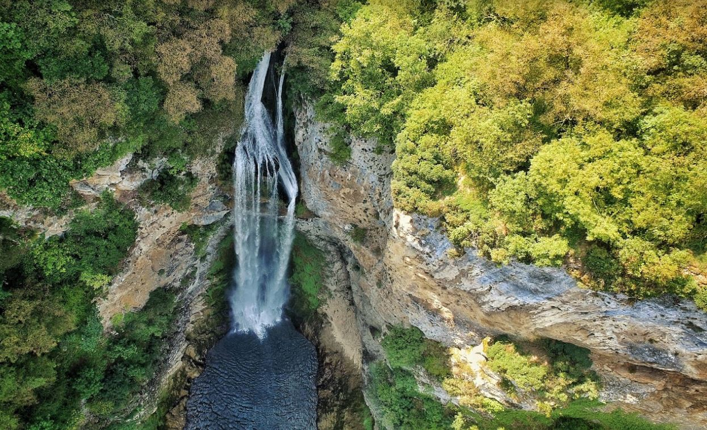
Prezentacija dosadašnjeg rada Stručnog tima za uknjižbu komunalne infrastrukture i planirane aktivnosti za 2025. godinu
Fuad Mešić, dipl.oec
XXIII Skupština UPKP u FBIH
12.12.2024. godine, hotel „Austria & Bosna“ Ilidža - Sarajevo

Slide 2
Prezentacija dosadašnjeg rada Stručnog tima za uknjižbu komunalne infrastrukture i planirane aktivnosti za 2025. godinu
Dana 31.07.2023. godine od strane UO UPKP u FBiH imenovan je Stručni tim za izradu prijedloga zakonskog rješenja uknjižbe objekata komunalne infrastrukture u poslovne knjige preduzeća u sljedećem sastavu:
1. Fuad Mešić ( JP „Rad“ Tešanj ) - koordinator
2. Božana Bilandžija ( JKP „Vodovod i kanalizacija“ Jajce ) - član
3. Belma Zukić ( JKP „Vodostan“ Ilijaš ) - član
4. Nerminka Hodžić ( JP „Vodovod“ Gračanica ) - član
5. Azra Dinar ( KJKP „Vodovod i kanalizacija“ Sarajevo ) – član
6. Anton Vidačak ( JP „Vodovod“ Mostar ) – član.
- Logistička i stručna pomoć pružena od strane MEG tima UNDP-a BiH.

Slide 3
Prezentacija dosadašnjeg rada Stručnog tima za uknjižbu komunalne infrastrukture i planirane aktivnosti za 2025. godinu
STRATEŠKI CILJ:
Uknjižba komunalne infrastrukture u poslovne knjige JKP ili JLS, obračun i uključivanje amortizacije na cjelokupnu komunalnu infrastrukturu u cijenu komunalnih usluga što bi u konačnici obezbjedilo njeno redovno zanavljanje i održavanje, razvoj, efikasno korištenje prirodnih resursa, energetsku učinkovitost i povećalo odgovornost JLS i JKP prema oklišu.

Slide 4
Prezentacija dosadašnjeg rada Stručnog tima za uknjižbu komunalne infrastrukture i planirane aktivnosti za 2025. godinu
Ovaj strteški cilj je u skladu sa Programa za unapređenje vodnih usluga u FBiH i korištenje najavljene finansijske i tehničke podrške,
Aktivnosti A4 – „Pokrenuti aktivnosti za izmjenu Zakona o javnim preduzećima i/ili Zakona o privrednim društvima u FBiH,
Obrazloženje:
Izmjene ovih zakona su potrebne da se olakša i preciznije uredi knjiženje stalnih sredstava koja se koriste za pružanje vodnih usluga, kao i preciznije uredi dokapitalizacija vodovodnih preduzeća. Postojeće stanje je činjenica da se značajan dio komunalne infrastrukture koja je u funkciji pružanja vodnih usluga sada ne vodi u knjigama stalnih sredstava, čime je izbjegnut zakonom propisan obračun amortizacije. Posljedica je nepostojanje dovoljnih finansijskih sredstava, koja se zapravo prikupljaju po osnovu obračunate amortizacije, za redovnu sanaciju i zamjenu infrastrukture, koja stoga vremenom propada i uzrokuje visoke postotke neprihodovane vode i stoga i neopravdane visoke troškove crpljenja i distribucije vode, prekide u opskrbi vodom, kao i umanjenje kvaliteta vode (potencijalni rizik po javno zdravlje). Zato je veoma važno jasno prepoznati problem cjelovitog evidentiranja stalnih sredstava koja se koriste za pružanje vodnih usluga i zakonski riješiti i propisati obvazujuće postupke.

Slide 5
Prezentacija dosadašnjeg rada Stručnog tima za uknjižbu komunalne infrastrukture i planirane aktivnosti za 2025. godinu
Realzacija ove programske aktivnosti podržana od strane RCDN+ projekta,
U okviru RCDN+ projekta ovo je jedna od dvije odabrane tema iz Programa za unapređenje vodnih usluga u FBiH i korištenje najavljene finansijske i tehničke podrške, za aktivnosti zagovaranja,
Podrška od strane MEG projekta UNDP-a BiH na realizaciji ovog strateškog cilja,

Slide 6
Prezentacija dosadašnjeg rada Stručnog tima za uknjižbu komunalne infrastrukture i planirane aktivnosti za 2025. godinu
IZAZOVI:
Vrlo kompleksna zakonska regulativa,
Zakonska ograničenja,
Nepostojanje sistemskih rješenja,
Raznolika praksa u JKP i JLS,
Nerješeni imovinsko – pravni odnosi ( uknjižbe u katastru i gruntovnici ),
Neuknjižena imovina u poislovnim knjigama JLS i JKP,

Slide 7
Prezentacija dosadašnjeg rada Stručnog tima za uknjižbu komunalne infrastrukture i planirane aktivnosti za 2025. godinu
- Stručni tim održao 13. sastanaka, ot toga
6 online sastanka
7 radnih sastanaka,
Stručni tim bio aktivno uključen u pripremu Nacrta zakona o vodnim uslugama sa posebnim osvrtom na pitanja vezana za imovinu JKP i JLS, način njenog evidentiranja i knjiženja u poslovne knjige,
Analiziran uticaj 12 zakona na navedenu problematiku, kao i druga važeća regulativa (Međunarodni standardi finansijskog izvještavanja, Međunarodni računovodstveni standardi, uredbe, pravilnici, odluke, stručna mišljenja, tumačenja i slično),
Analiziranao 7 modela evidentiranja i knjiženja komunalne infrastrukture u poslovne knjige JKP,

Slide 8
Prezentacija dosadašnjeg rada Stručnog tima za uknjižbu komunalne infrastrukture i planirane aktivnosti za 2025. godinu
U februaru 2024. godine Stručni tim predložio, a UO UPKP u FBiH usvojio Plan rada stručnog tima:
1. Izrada dokumenta prijedloga zakonskih rješenja statusa imovine i njenog vođenja u poslovnim knjigama:
Izrada dokumenta podijeljena je na tri dijela:
Izradu dijela Analize zakonske regulative bitne za definiranje statusa komunalne infrastrukture ( obrada pojedinih zakonskih odredbi na zakonsko rješavanje upisa objekata komunalne infrastrukture u poslovne knjige preduzeća ).
Izradu dijela Modeli upravljanja komunalnom infrastrukturom ( svi trenutni modeli upravljanja komunalnom infrastrukturom sa svojim prednostima i manama u odnosu na postojeću regulativu ).
Izradu dijela Upisa komunalne infrastrukture u poslovne knjige i obračun amortizacije u JKP i JLS ( financijski dio, odnosno primjena zakonske regulative, međunarodnih standarda i financijski koraci prilikom korištenja svakog od modela).

Slide 9
Prezentacija dosadašnjeg rada Stručnog tima za uknjižbu komunalne infrastrukture i planirane aktivnosti za 2025. godinu
2. Prezentacija dokumenta prijedloga zakonskih rješenja rješavanja statusa imovine i njenog vođenja u poslovnim knjigama:
Aktivnosti prilikom prezentacije dokumenta:
Dostavljanje dokumenta svim članicama Udruženja preduzeća komunalne privrede u Federaciji Bosne i Hercegovine na čitanje i komentare, odnosno prijedloge unapređenja dokumenta.
Prikupljanje komentara, odnosno prijedloga unapređenja dokumenta.
Analiza komentara, odnosno prijedloga unapređenja dokumenta i ugradnja istih u dokument.
Finalizacija dokumenta u skladu sa prikupljenim komentarima, odnosno prijedlozima unapređenja dokumenta.

Slide 10
Prezentacija dosadašnjeg rada Stručnog tima za uknjižbu komunalne infrastrukture i planirane aktivnosti za 2025. godinu
3 Prezentacija finalnog dokumenta:
Aktivnosti prilikom prezentacije finalnog dokumenta:
Organizacija jednodnevnog sastanka Udruženja preduzeća komunalne privrede u Federaciji Bosne i Hercegovine na kojem će tema biti sami dokument.
Prezentacija dokumenta na radionicama Projekta MEG u sva tri LOT-a.
Prezentacija dokumenta na Konferenciji Projekta MEG.

Slide 11
Hvala na pažnji!

